Slide 1
Mapa conceitual
1 texto do Frontiers Kids
Palavras/conceitos biologia celular
Palavras relacionadas a Agronomia
Cada palavra precisa estar conectada com 1 ou mais palavras
Pode inserir outras palavras ou pequenas sentenças nas conexões (ex: “interage com”, “influencia em”; “são” etc)
Sugestões de sites para fazer: https://cmap.ihmc.us/ ; https://coggle.it/diagram/WA_XJs4oqGsUgz0m/t/mapas-mentais; canva

Slide 2
Entrega do mapa conceitual e de um texto (500-1000 palavras) explicando a mapa (conceitos e o porquê de cada conexão)
Data: até dia 30 de Junho
Mesmos grupos do modelo celular
Link do texto e palavras disponíveis no e-disciplinas (modelo 1 = texto 1)

Slide 3
Exemplos
TEXTO 1
Alimentos
Aves
Microbioma
Bactérias
Aditivos alimentares
Valor nutricional
Procariotos
Eucariotos
Organelas
Açúcares
Proteínas
Clostridium perfringens
Patógeno
Presença de envoltório nuclear
Ribossomos
Produção de ovos
Extração de DNA
Material genético
https://kids.frontiersin.org/articles/10.3389/frym.2022.727426#KC8

Slide 4
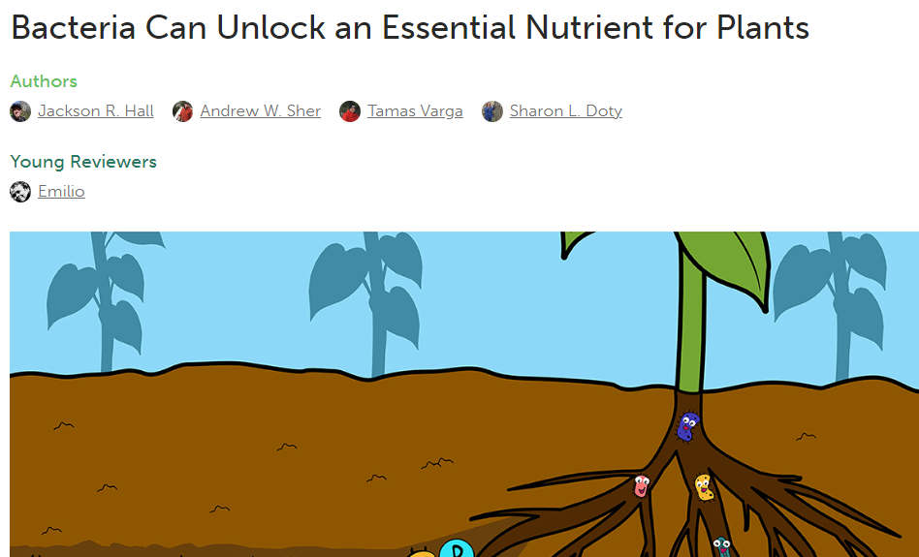
Exemplos
Solo
Vegetação
Bactérias
Fósforo
ATP
Molécula de DNA
Nutrientes
Raízes
Membrana plasmática
Mitocôndrias
Fertilizantes
Bactérias endofíticas
Procariotos
Eucariotos
Microscópios de alta tecnologia
Solúvel
Célula vegetal
Plantas
TEXTO 2
https://kids.frontiersin.org/articles/10.3389/frym.2022.687784

Slide 5
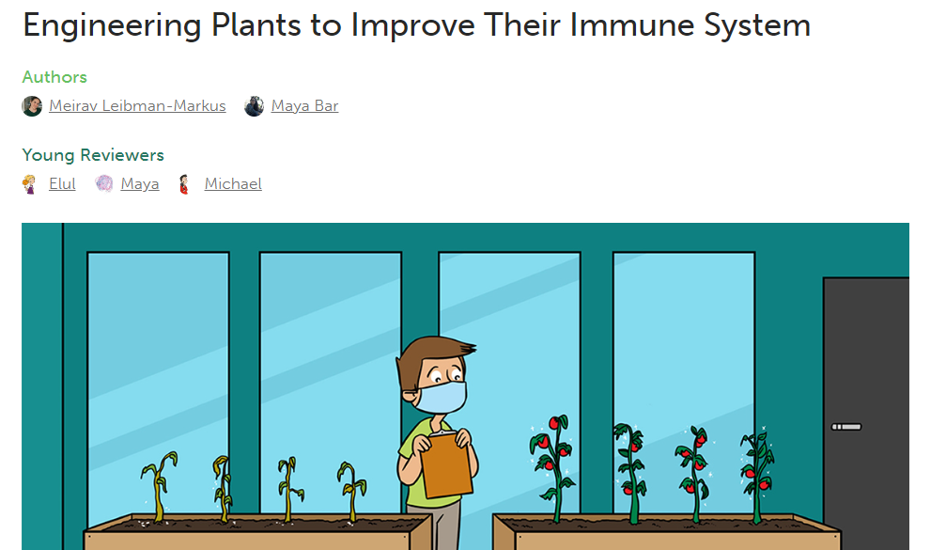
Exemplos
TEXTO 3
Doenças
Sistema Imune
Edição de DNA
CRISPR
Melhoramento Genético
Patógenos
Produção
Cultivares
Anticorpos
Proteínas
Parede celular
Fusarium graminearum
Fungo
Bactérias
Procariotos
Eucariotos
Material Genético
Resistência
Gene
Extração de DNA
https://kids.frontiersin.org/articles/10.3389/frym.2021.647187

Slide 6
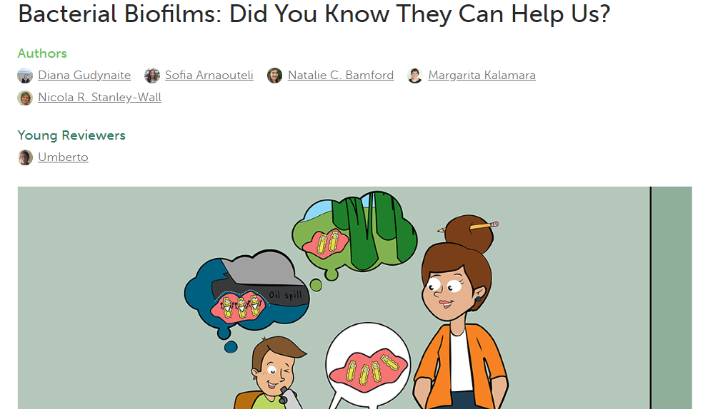
Biofilme
Bactérias
Crescimento vegetal
Unicelular
Clostridium difficile
Patógeno
Procarioto
Humano
Derramamento de óleo
lcanivorax borkumensis
Hidrocarbonetos
Enzimas
Solo
Bacillus subtilis
Raízes
Fímbrias
Membrana plasmática
lipídeos, proteínas e carboidratos
Adesão
Exemplos
TEXTO 4
https://kids.frontiersin.org/articles/10.3389/frym.2022.626305

Slide 7
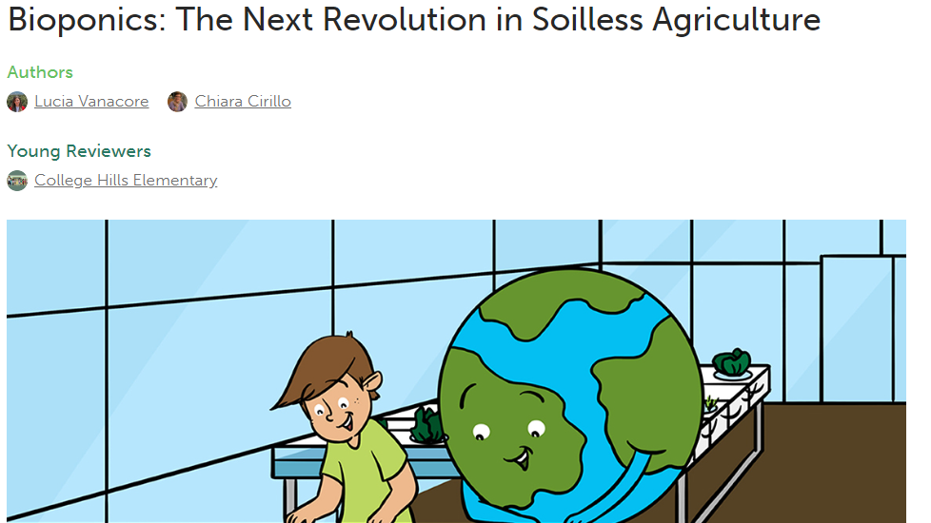
Bioponia
Mudanças climáticas
Solo
Fertilizantes químicos
Microorganismos
Nutrientes
Procariotos
Metais pesados
Fungos micorrízicos
Parede celular
Envoltório nuclear
Sustentável
Eucariotos
Organelas
Ribossomos
Bactérias
TEXTO 5
https://kids.frontiersin.org/articles/10.3389/frym.2023.1009081

Slide 8
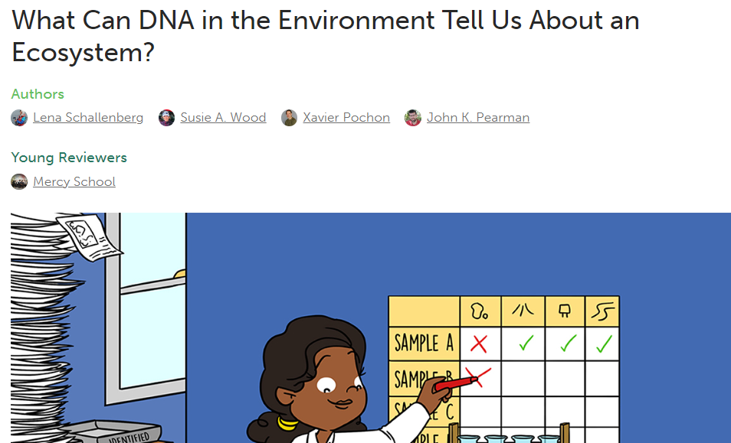
Ecossistema
Biodiversidade
Monitoramento
DNA
Bases Nitrogenadas
Identificação
Espécies
Água
Solos
DNA ambiental
PCR
Cópias
TEXTO 6
Biologia da Conservação
Espécies invasoras (exóticas)
Espécies raras
Dupla hélice
Sequenciamento
Grupos fosfatos
Pentose
Ligações fosfodiéster
https://kids.frontiersin.org/articles/10.3389/frym.2019.00150

Slide 9
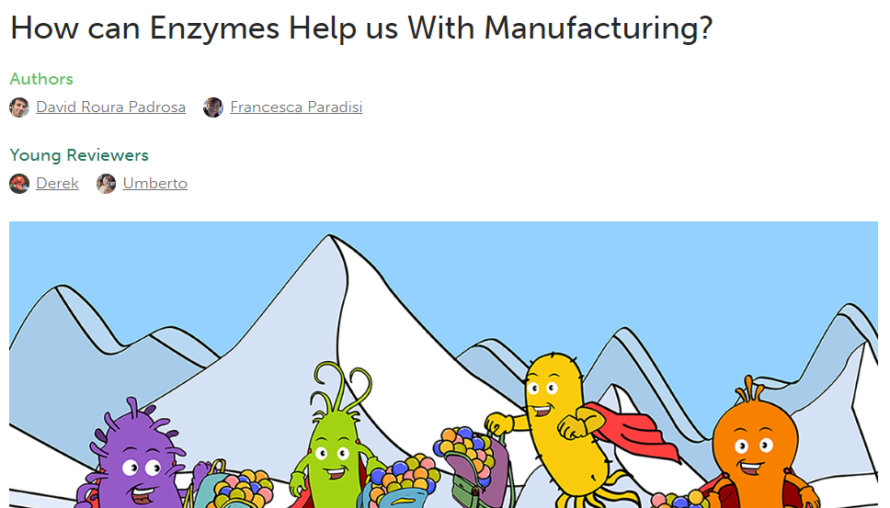
Extremófilos
Microorganismos
Ambientes "severos"
Enzimas
Células leveduriformes
Produção de alimento
Biocatálise
Organismos mesófilos
Proteínas
Expressão recombinante
Clonagem de genes
Produção de remédio
Produção de carne
Enzimas Imobilizadas
Produção de leite zero-lactose
Produção de biodiesel
Óleo de soja
Lipases
TEXTO 7
https://kids.frontiersin.org/articles/10.3389/frym.2022.684678

Slide 10
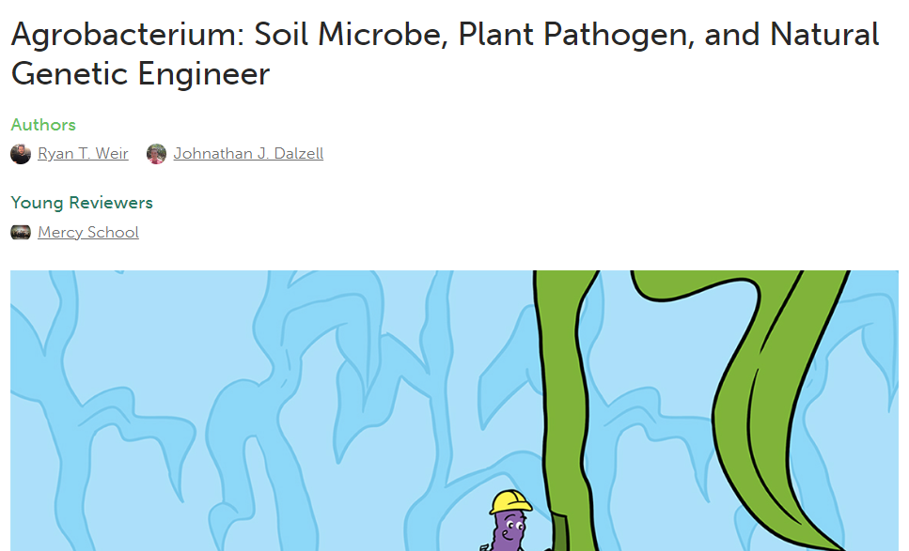
Agrobacterium tumefaciens
Organismo unicelular
Engenharia genética
Cultivares
Resistência
Organismos modificados geneticamente
Flagelo
Proteínas
Genes Vir
Núcleo
Organismos pluricelulares
Material genético
Plasmídeo
T-DNA
DNA circular
Parede celular
Galha-da-coroa
Patógeno
Pesticida
TEXTO 8
https://kids.frontiersin.org/articles/10.3389/frym.2020.00064

